Slide 1
과목_학년학기_단원 | suhi_0601_03
차시명 | 07 (소수)÷(자연수)를 알아볼까요(5)
파일명 | suhi_0601_03_0007
검토 | 담당
 | 김윤희
문서 HISTORY
번호 | 버전 | 문서 작성일 | 내용 비고 | 작성자 (내선번호) | 검토자
1 | V 1.0 | 2022.01.31 | 문서 발생 | 백지수
2 | V 2.0 | 2022.02.11 | 1차 검수 및 문서 수정 |  | 김윤희
3
4
5
6
7
8
9
10
11

Slide 2
학습단계 | 파일명 | 페이지 정보 | 프레임 수 | 자료 형태 (동영상, 애니메이션, 노래)
 | suhi_0601_03_0007.html | 수학 익힘 40~41쪽 | 1 | Html5
총 프레임 수 |  |  | 1

Slide 3
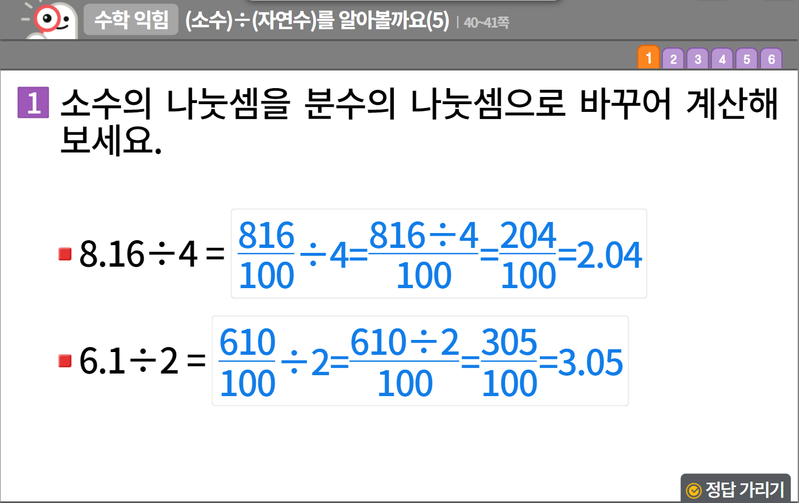

6-1
3. 소수의 나눗셈
suhi_0601_03_0007
07 (소수)÷(자연수)를 알아볼까요(5)
수정사항
1 | 숫자 약물 디자인 수정
2 | 블릿 디자인 수정 (초록색 뚫린 블릿)
3 | 정답 확인 디자인 수정 정답 확인 > 정답 가리기로 토글됨.
4 | 풀이 팝업 추가
5
1
2
2
4
3

Slide 4
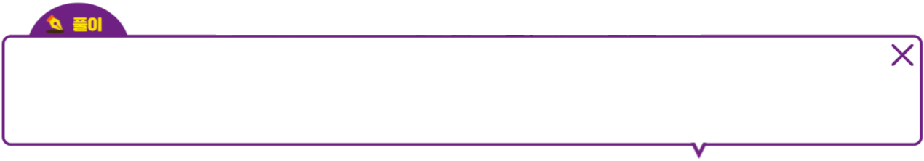
6-1
3. 소수의 나눗셈
suhi_0601_03_0007
07 (소수)÷(자연수)를 알아볼까요(5)
수정사항
풀이 확인 버튼 클릭 시 나타나는 화면
1
2
3
4
5
(소수)÷(자연수)는 (분수)÷(자연수)로 바꾸어 계산할 수 있습니다.

Slide 5
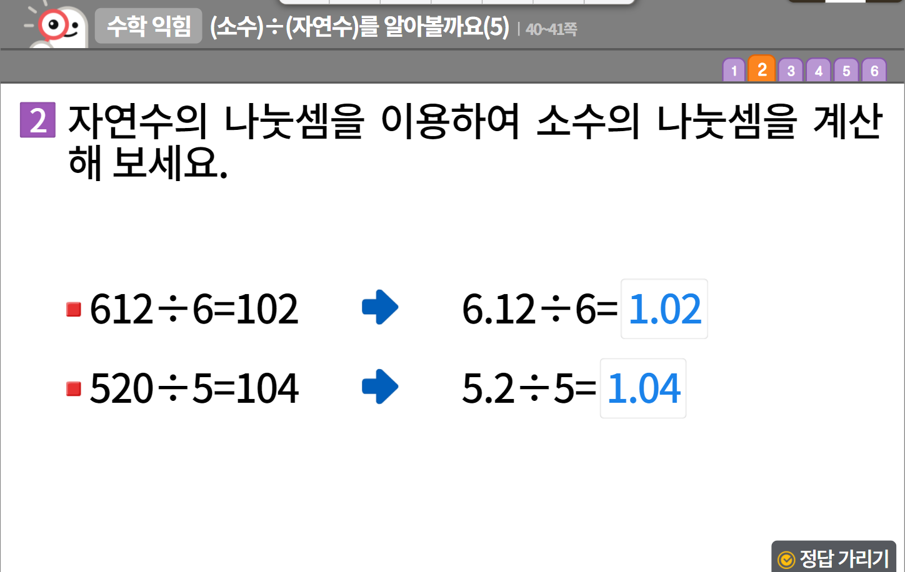

6-1
3. 소수의 나눗셈
suhi_0601_03_0007
07 (소수)÷(자연수)를 알아볼까요(5)
수정사항
1 | 숫자 약물 디자인 수정
2 | 블릿 디자인 수정 (초록색 뚫린 블릿으로)
3 | 화살표 디자인 수정
4 | 정답 확인 디자인 수정 정답 확인 > 정답 가리기로 토글됨.
5 | 풀이 확인 팝업 추가
1
2
3
5
4

Slide 6
6-1
3. 소수의 나눗셈
suhi_0601_03_0007
07 (소수)÷(자연수)를 알아볼까요(5)
수정사항
풀이 확인 클릭 시 나타나는 화면
1
2
3
4
5
1
100
1
100
나눗셈에서 나누어지는 수를 배 하면 몫도 배가 됩니다.

Slide 7
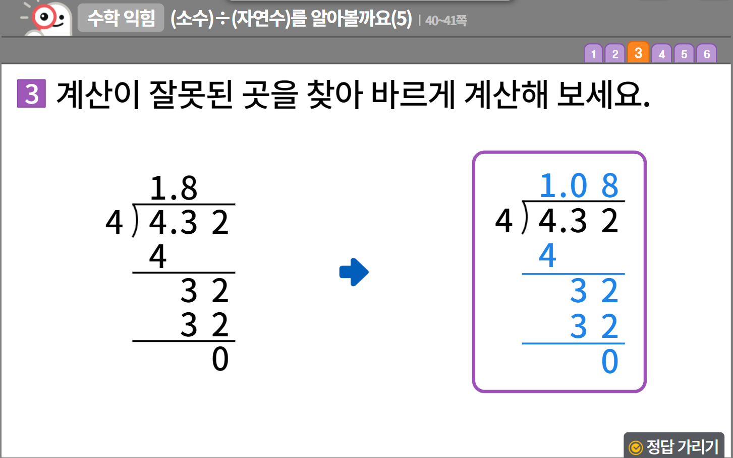
6-1
3. 소수의 나눗셈
suhi_0601_03_0007
07 (소수)÷(자연수)를 알아볼까요(5)
수정사항
1 | 숫자 약물 디자인 수정
2 | 화살표 디자인 수정
3 | 라인박스 디자인 수정
4 | 정답 확인 디자인 수정 정답 확인 > 정답 가리기로 토글됨.
5 | 풀이 확인 팝업 추가
1
3
2
5
4

Slide 8
6-1
3. 소수의 나눗셈
suhi_0601_03_0007
07 (소수)÷(자연수)를 알아볼까요(5)
수정사항
풀이 확인 클릭 시 나타나는 화면
1
2
3
4
5
3은 4보다 작으므로 몫의 소수 첫째 자리에 0을 쓰고 2를 내려 계산해야 합니다.

Slide 9
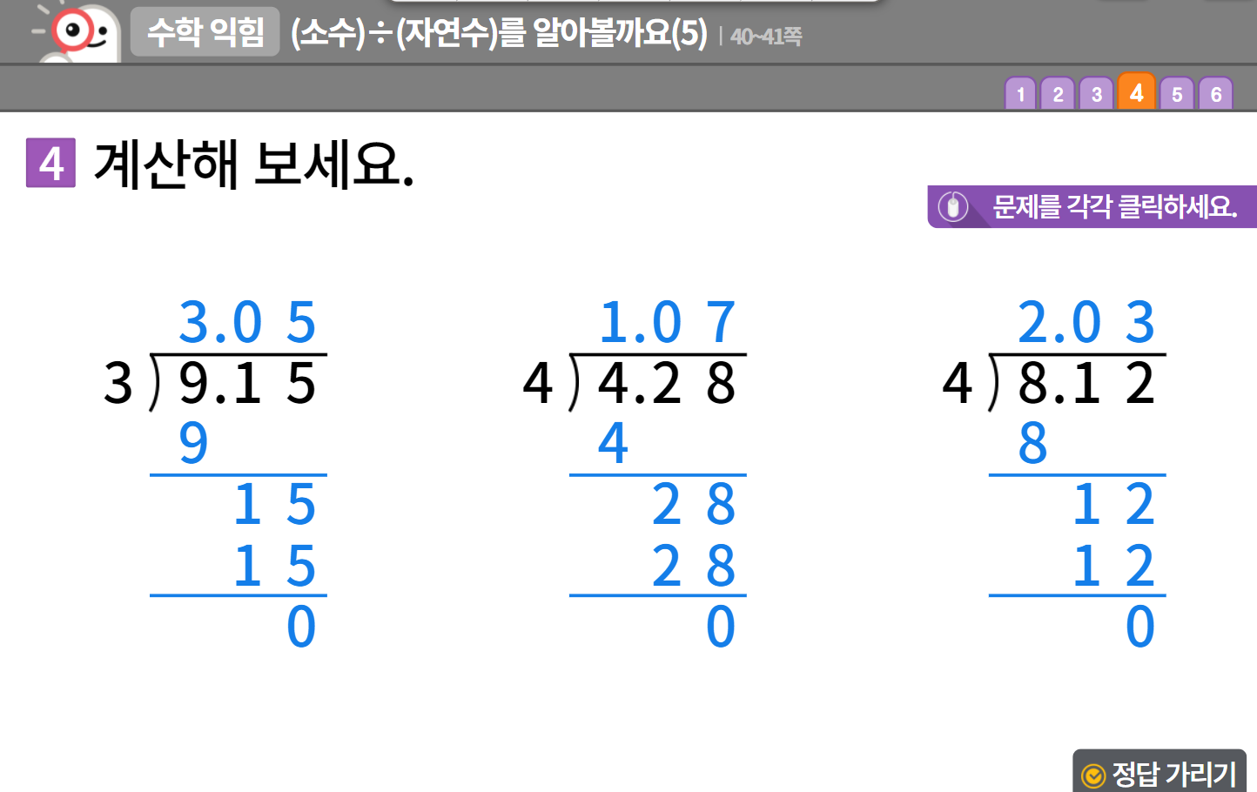
6-1
3. 소수의 나눗셈
suhi_0601_03_0007
07 (소수)÷(자연수)를 알아볼까요(5)
수정사항
1 | 숫자 약물 디자인 수정
2 | 지시문 디자인 수정 볼드 > 문제, 각각, 클릭
3 | 정답 확인 디자인 수정 정답 확인 > 정답 가리기로 토글됨.
4
5
1
2
3

Slide 10
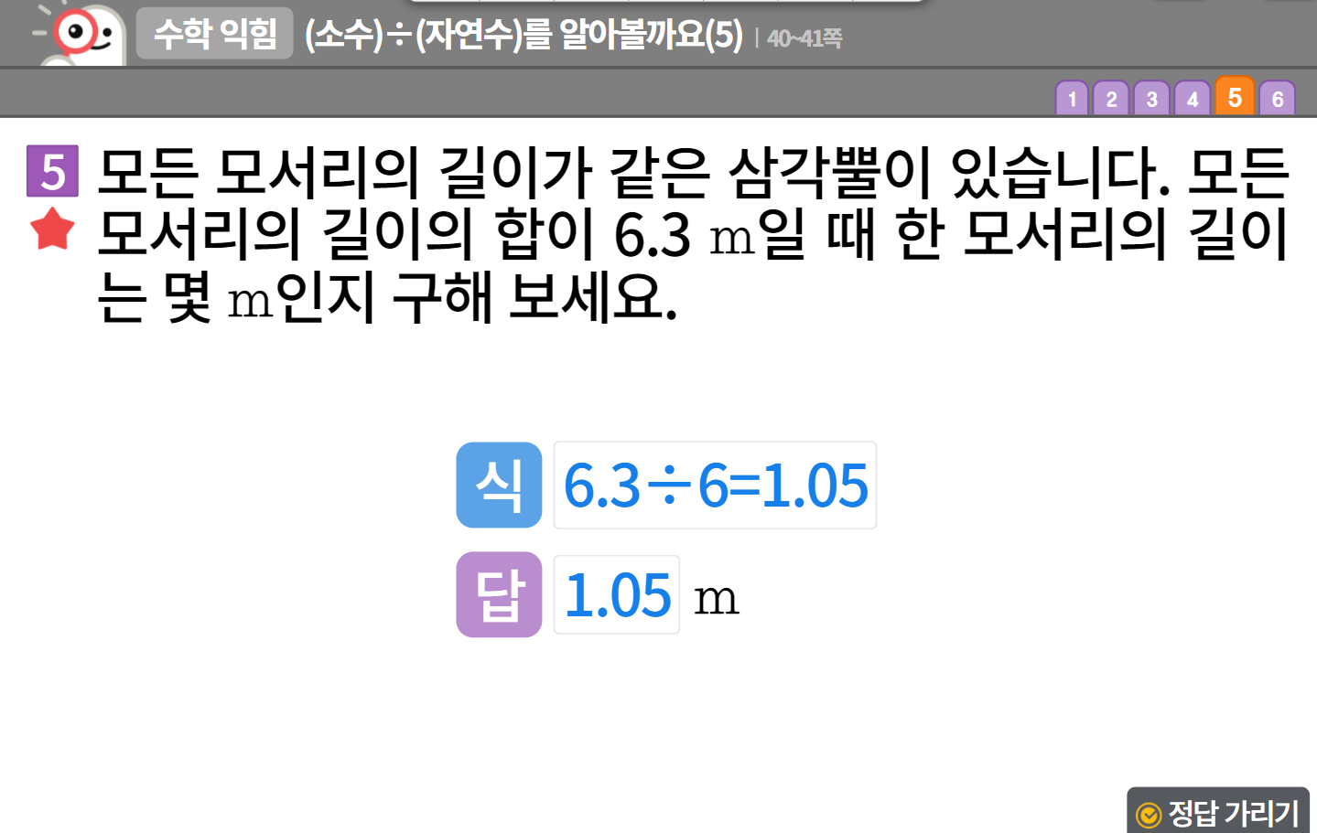




6-1
3. 소수의 나눗셈
suhi_0601_03_0007
07 (소수)÷(자연수)를 알아볼까요(5)
수정사항
1 | 숫자 약물 디자인 수정
2 | 중요 표시 약물 디자인 수정
3 | 식, 답 약물 디자인 수정
4 | 풀이 확인 버튼 및 팝업 내용 추가(미니 팝업창 다음 슬라이드)
5 | 정답 확인 디자인 수정 정답 확인 > 정답 가리기로 토글됨.
6
1
2
3
4
5

Slide 11
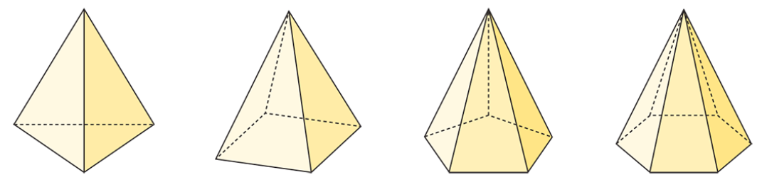
6-1
3. 소수의 나눗셈
suhi_0601_03_0007
07 (소수)÷(자연수)를 알아볼까요(5)
수정사항
<풀이 확인 버튼 클릭 시 나타나는 화면>
1 | 그림 출처: https://cdata2.tsherpa.co.kr/tsherpa/MultiMedia/Flash/2019/curri/MM_61_03/suhi_0601_02/images/suhi_0601_02_0008/suhi_0601_02_0008_03.png 첫 번째 삼각뿔
2 | 볼드
3
4
5
6
#2
#1
그림과 같이 삼각뿔의 모서리는 모두 6개입니다. 모든 모서리의 길이가 같고 합이 6.3 m이므로 한 모서리의 길이를 구하려면 6.3÷6을 해야 합니다. 한 모서리의 길이: 6.3÷6＝1.05(m)
#2
#2

Slide 12








6-1
3. 소수의 나눗셈
suhi_0601_03_0007
07 (소수)÷(자연수)를 알아볼까요(5)
수정사항
1 | 답 칸 클릭하면 답 나타남. 정답 확인 버튼은 정답 가리기로 토글 됨.
2
3
4
5
(소수)÷(자연수)를 알아볼까요(5) │ 40~41쪽
1
2
3
4
5
6
끈 5.35 m를 5명이 똑같이 나누어 가지려고 합니다. 한 명이 가질 수 있는 끈이 몇 m인지 두 가지 방법으로 구해 보세요.
방법 1
5.35÷5＝ ÷5＝ ＝ ＝1.07
535
100
535÷5
100
107
100
1.07
m
1

Slide 13
6-1
3. 소수의 나눗셈
suhi_0601_03_0007
07 (소수)÷(자연수)를 알아볼까요(5)
수정사항
1 | 답 칸 클릭하면 답 나타남. 정답 확인 버튼은 정답 가리기로 토글 됨.
2 | 풀이 확인 팝업창 (다음 슬라이드)
3
4
5
(소수)÷(자연수)를 알아볼까요(5) │ 40~41쪽
1
2
3
4
5
6
끈 5.35 m를 5명이 똑같이 나누어 가지려고 합니다. 한 명이 가질 수 있는 끈이 몇 m인지 두 가지 방법으로 구해 보세요.
1
07
방법 2
.
5 5 35
.
5
35
35
0
1.07
m
2
1

Slide 14
6-1
3. 소수의 나눗셈
suhi_0601_03_0007
07 (소수)÷(자연수)를 알아볼까요(5)
수정사항
풀이 확인 클릭 시 나타나는 화면
1
2
3
4
5
(소수)÷(자연수)를 알아볼까요(5) │ 40~41쪽
1
2
3
4
5
6
끈 5.35 m를 5명이 똑같이 나누어 가지려고 합니다. 한 명이 가질 수 있는 끈이 몇 m인지 두 가지 방법으로 구해 보세요.
1
07
방법 2
.
5 5 35
.
5
35
(소수)÷(자연수)를 계산하는 방법에는 분수의 나눗셈으로 바꾸어 계산하는 방법, 자연수의 나눗셈을 이용하여 계산하는 방법, 세로로 계산하는 방법이 있습니다.
35
0
1.07
m

